Slide 3
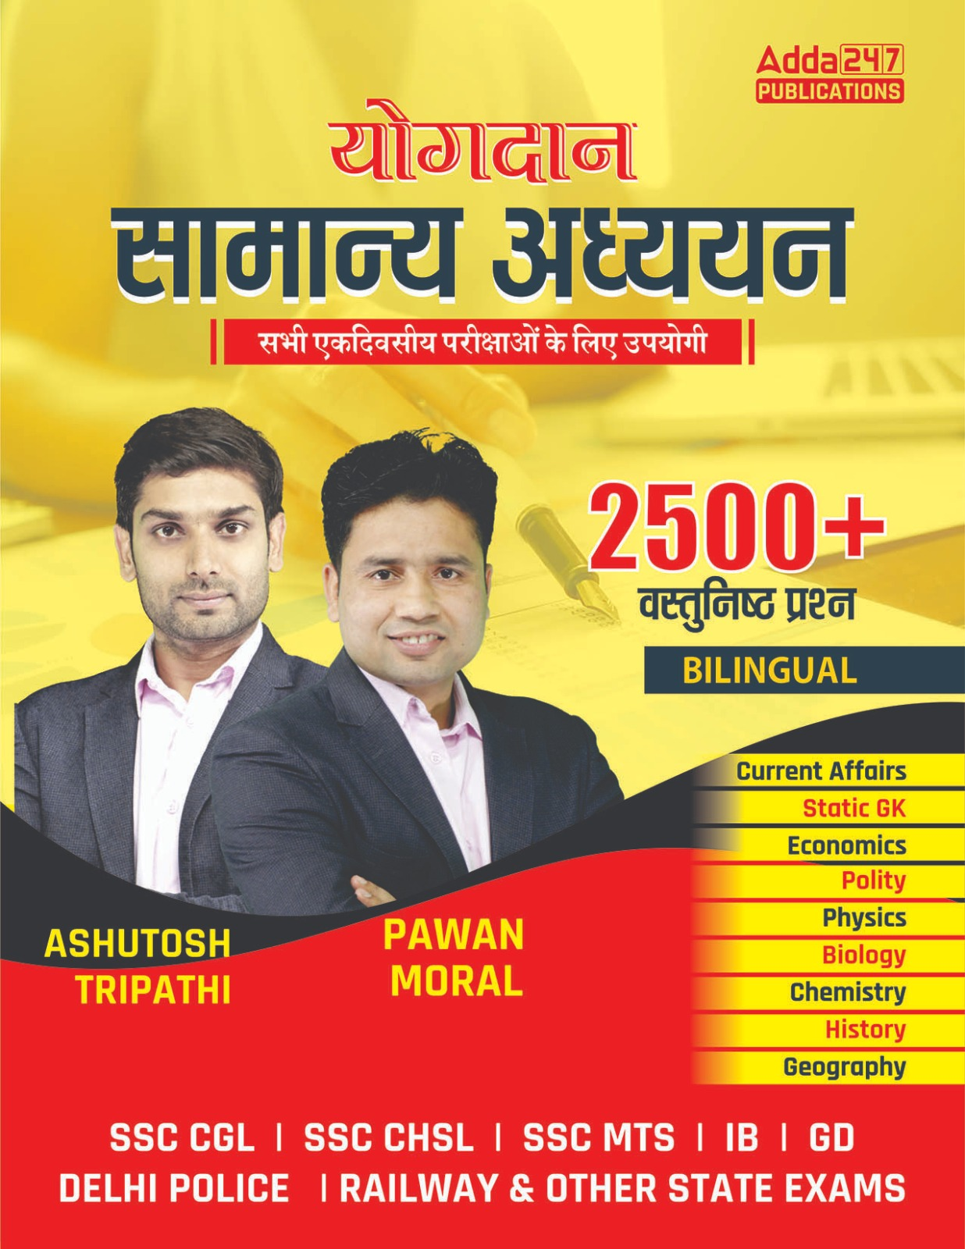

Slide 4
USE CODE – Y182
FOR MAXIMUM DISCOUNT

Slide 5
USE CODE – Y182
FOR MAXIMUM DISCOUNT

Slide 6
USE CODE – Y182
FOR MAXIMUM DISCOUNT

Slide 8
Exam Covered
SSC CGL, GD, CHSL , MTS, DELHI POLICE & Railway
नोट : यह करेंट अफेयर्स सभी राज्य के राज्यस्तरीय एवं PSC परीक्षाओं के लिए उपयोगी है ।

Slide 9
MOST IMPORTANT CURRENT AFFAIRS MCQs

Slide 10
Q1. अभी हाल ही में किस राज्य में पहली वन्दे भारत एक्सप्रेस शुरू की गयी ?
Recently in which state the first Vande Bharat Express was started ?
(a) असम / Assam
(b) तमिलनाडु / Tamilnadu
(c) कर्नाटक / Karnataka
(d) गुजरात / Gujarat
a

Slide 11
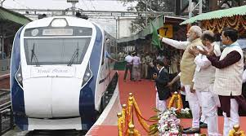

Slide 12
अभी हाल ही में असम राज्य की पहली वन्दे भारत एक्सप्रेस ट्रेन को शुरु किया गया ।
प्रधानमंत्री मोदी ने 29 मई, 2023 को असम की पहली वंदे भारत एक्सप्रेस का उद्घाटन किया ।
यह ट्रेन गुवाहाटी को न्यू जलपाईगुड़ी से जोड़ेगी और 5 घंटे 30 मिनट में यात्रा को कवर करेगी ।
असम –
राजधानी : दिसपुर
मुख्यमंत्री : हिमंत बिस्वा सरमा
आधिकारिक पक्षी : सफेद पंखों वाला बत्तख
भाषा : असमिया

Slide 13
Q2. IIFA अवार्ड्स 2023 में निम्न में से किसने सर्वश्रेष्ठ अभिनेता का अवार्ड जीता है ?
Who among the following has won the Best Actor Award at the IIFA Awards 2023 ?
(a) रणबीर कपूर / Ranbeer Kapoor
(b) रणबीर सिंह / Ranbeer Singh
(c) अमिताभ बच्चन / Amitabh Bachchan
(d) ऋतिक रोशन / Hritik Roshan
d

Slide 14
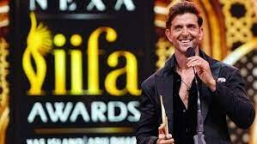

Slide 15
अंतर्राष्ट्रीय भारतीय फिल्म अकादमी पुरस्कार (IIFA) 2023 में ऋतिक रोशन ने सर्वश्रेष्ठ अभिनेता पुरस्कार जीता है।
यह पुरस्कार समारोह अबू धाबी में आयोजित किया गया ।
कमल हासन को IIFA 2023 में आउटस्टैंडिंग अचीवमेंट इन इंडियन सिनेमा अवार्ड से सम्मानित किया गया ।
ब्रह्मास्त्र : भाग एक - शिवा ने IIFA 2023 में सर्वश्रेष्ठ फिल्म, सर्वश्रेष्ठ पार्श्व गायिका (महिला) और सर्वश्रेष्ठ पार्श्वगायक (पुरुष) सहित कई पुरस्कार जीते ।

Slide 16
Q3. निम्न में से किसने अभी हाल ही में सर्वाधिक गोल करने का यूरोपीय रिकॉर्ड तोड़ दिया है ?
Who among the following has recently broken the European record for scoring the most goals ?
(a) कीलियन एम्बाप्पे / Kilean Mbappe
(b) लियोनेल मेसी / Lionel Messy
(c) डेविड बैकहम / David Backhom
(d) जॉन राइट / John Right
b

Slide 17
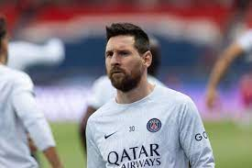

Slide 18
लियोनेल मेसी ने हाल ही में यूरोप की शीर्ष पांच लीगों में सर्वाधिक गोल करने का रिकॉर्ड तोड़ दिया है ।
उन्होंने स्ट्रासबर्ग के खिलाफ PSG के लीग 1 मैच में अपना 496वां लीग गोल किया । और इस गोल के साथ उन्होंने क्रिस्टियानो रोनाल्डो के 495 गोल के रिकॉर्ड को तोड़ दिया।
लियोनेल मेस्सी अब 496 गोल के साथ यूरोप के शीर्ष पांच लीग में सबसे बडे स्कोरर बन गए हैं ।
क्रिस्टियानो रोनाल्डो के 151 की तुलना में उनके नाम पर 247 असिस्ट भी हैं ।

Slide 19
Q4. अभी हाल ही में अटल भूजल योजना को को किस वर्ष तक बढाने का फैसला किया गया है ?
Recently, it has been decided to extend the Atal Bhujal Yojana till which year ?
(a) 2024
(b) 2025
(c) 2026
(d) 2027
b

Slide 21
अभी हाल ही में केंद्र सरकार ने दिसंबर 2025 तक अटल भुजल योजना (अटल जल) को दो और वर्षों के लिए बढ़ा दिया है ।
यह योजना सात भारतीय राज्यों के 80 जिलों के भीतर 8,220 जल संकटग्रस्त ग्राम पंचायतों में सक्रिय है ।
अटल जल 450,000 हेक्टेयर सिंचित क्षेत्र को ड्रिप सिंचाई और फसल विविधीकरण जैसी कुशल जल तकनीकों के तहत लाने की योजना बना रहा है ।
अटल भूजल योजना को 25 दिसंबर 2019 को शुरू किया गया ।

Slide 22
Q5. निम्न में से किस राज्य में G20 भ्रस्थाचार रोधी कार्य समूह की बैठक का आयोजन किया गया ?
In which of the following state the meeting of the G20 Anti-Corruption Working Group was organized ?
(a) ओडिशा / Odisha
(b) उत्तर प्रदेश / Uttar Pradesh
(c) त्रिपुरा / Tripura
(d) उत्तराखंड / Uttrakhand
d

Slide 23
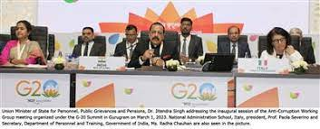

Slide 24
भारत की G20 अध्यक्षता के तहत उत्तराखंड के टिहरी में 3 दिवसीय भ्रष्टाचार विरोधी कार्य समूह की बैठक को आयोजित किया गया ।
प्रतिनिधियों ने भ्रष्टाचार को रोकने और उससे निपटने के लिए 3 उच्च स्तरीय सिद्धांतों पर सहमति व्यक्त की ।
उत्तराखंड –
राजधानी : देहरादून
मुख्यमंत्री : पुष्कर सिंह धामी
राज्यपाल : गुरमीत सिंह
आधिकारिक पशु : अल्पाइन कस्तूरी मृग

Slide 25
Q6. 28 मई 2023 को विनायक दामोदर सावरकर की कौन सी जयन्ती मनाई गयी ?
Which birth anniversary of Vinayak Damodar Savarkar was celebrated on 28 May 2023 ?
(a) 135 वीं
(b) 140 वीं
(c) 145 वीं
(d) 150 वीं
b

Slide 26
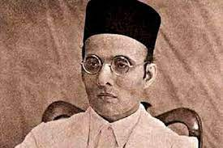

Slide 27
28 मई 2023 को विनायक दामोदर सावरकर जी की 140वीं जयंती मनाई गई ।
विनायक दामोदर सावरकर जी का जन्म 28 मई, 1883 को हुआ था ।
वीर दामोदर सावरकर एक कार्यकर्ता, लेखक और राजनीतिज्ञ थे जिन्होंने भारतीय स्वतंत्रता आंदोलन में योगदान दिया ।
महाराष्ट्र सरकार ने 28 मई को स्वातंत्र्य वीर गौरव दिवस के रूप में मनाने का फैसला किया ।
उनका निधन 1966 में मुंबई में हुआ था ।

Slide 28
Q7. निम्न में से किसे हाल ही में बॉम्बे हाईकोर्ट के मुख्य न्यायाधीश के रूप में नियुक्त किया गया है ?
Who among the following has been appointed as the Chief Justice of the Bombay High Court recently ?
(a) रमेश डी. धानुका / Ramesh D. Dhanuka (b) वैभव अरोड़ा / Vaibhav Arora
(c) प्रो. रुक्मिणी यादव / Pro. Rukmini Yadav
(d) मोहम्मद जावेद / Md. Jawed
a

Slide 29
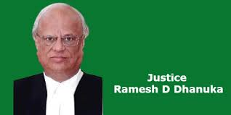

Slide 30
अभी हाल ही में न्यायाधीश रमेश देवकीनंदन धानुका को बॉम्बे उच्च न्यायालय के मुख्य न्यायाधीश के रूप में नियुक्त किया गया ।
महाराष्ट्र के राज्यपाल रमेश बैस ने न्यायाधीश रमेश देवकीनंदन धानुका को पद की शपथ दिलाई ।
वे 30 मई को 62 वर्ष की आयु प्राप्त करने पर सेवानिवृत्त होंगे, और मुख्य न्यायाधीश के रूप में उनका कार्यकाल 3 दिनों का होगा ।
न्यायाधीश एस. वी. गंगापुरवाला ने मद्रास उच्च न्यायालय के मुख्य न्यायाधीश के रूप में भी शपथ ली ।

Slide 31
Q8. हाल ही में आयोजित मलेशिया मास्टर्स 2023 का खिताब निम्न में से किसने जीता है ?
Who among the following has won the recently held Malaysia Masters 2023 title?
(a) एच. एस. प्रणय / HS Pranay
(b) वेंग होंग यांग / Veng Hong
(c) डेविड कैमेन / David Kaimen
(d) पीटरसन रैन / Petersen Rain
a

Slide 32
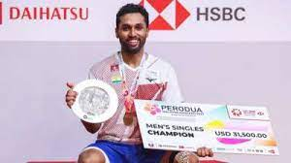

Slide 33
भारतीय शटलर एच. एस. प्रणय ने हाल ही में आयोजित किया गया मलेशिया मास्टर्स 2023 का खिताब जीता ।
एच. एस. प्रणय ने मलेशिया मास्टर्स 2023 के फाइनल में चीन के वेंग होंग यांग को हराकर अपना पहला BWF वर्ल्ड टूर खिताब जीता ।
एच. एस. प्रणॉय इस समय वर्ल्ड नंबर 9 की रैंकिंग पर हैं ।
उन्होंने स्विस ओपन और यू.एस. ओपन सहित कई राष्ट्रीय और अंतर्राष्ट्रीय टूर्नामेंट जीते हैं ।

Slide 34
Q9. अभी हाल ही मे आयोजित किया गया CAVA महिला चैलेंज कप 2023 का खिताब किसने जीता है ?
Who has won the recently held CAVA Women's Challenge Cup 2023 title ?
(a) नेपाल / Nepal
(b) भारत / India
(c) श्रीलंका / Srilanka
(d) भूटान / Bhutan
b

Slide 35
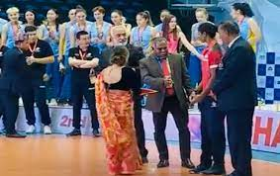

Slide 36
भारत ने हाल ही में काठमांडू में आयोजित सेंट्रल एशियन वॉलीबॉल एसोसिएशन (CAVA) महिला वॉलीबॉल चैलेंज कप का खिताब जीत लिया है ।
भारत ने कजाकिस्तान को 3-0 के साझा सेट में हराया ।
इस प्रतियोगिता में कजाकिस्तान उपविजेता, नेपाल तीसरे, उज्बेकिस्तान चौथे, श्रीलंका पांचवें, किर्गिस्तान छठे, मालदीव सातवें और बांग्लादेश आठवें स्थान पर रहे ।

Slide 37
नेपाल –
राजधानी : काठमांडू
मुद्रा : नेपाली रुपया
प्रधान मंत्री : पुष्प कमल दहल
आधिकारिक भाषा : नेपाली

Slide 38
Q10. निम्न में से किसे भारतीय उद्योग परिसंघ (CII) के अध्यक्ष के रूप में नियुक्त किया गया है ?
Who among the following has been appointed as the President of the Confederation of Indian Industry (CII) ?
(a) सुमित त्यागी / Sumit Tyagi
(b) आर. दिनेश / R. Dinesh
(c) राजशेखर / Rajshekhar
(d) नरोत्तम मिश्रा / Narottam Mishra
b

Slide 39
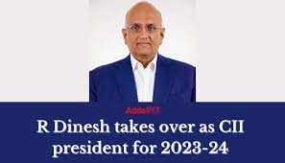

Slide 40
अभी हाल ही में टीवीएस सप्लाई चेन सॉल्यूशंस के कार्यकारी उपाध्यक्ष आर. दिनेश को 2023-24 के लिए भारतीय उद्योग परिसंघ (सीआईआई) के अध्यक्ष के रूप में नियुक्त किया गया है ।
इसके साथ सीआईआई की राष्ट्रीय परिषद की 2023-24 के लिए नए पदाधिकारियों का चुनाव करने के लिए नई दिल्ली में हुई बैठक में ईवाई के अध्यक्ष भारत क्षेत्र राजीव मेमानी को उपाध्यक्ष के रूप में नामित किया गया है ।

Slide 41
भारतीय उद्योग परिसंघ (सीआईआई – CII)
स्थापना : 1895
मुख्यालय : नई दिल्ली
अध्यक्ष : आर दिनेश
व्यवसाय का प्रकार : गैर-सरकारी व्यापार संघ
महानिदेशक : चंद्रजीत बनर्जी

Slide 42
Q11. अंबाती रायडू ने हाल ही में संन्यास की घोषणा की है । वे किस खेल से संबंधित हैं ?
Recently, how many Indian peacekeepers have been announced to be honored with the Dag Hammarskjold Medal by the UN?
(a) शतरंज / Chess
(b) टेनिस / Tennis
(c) क्रिकेट / Cricket
(d) फुटबॉल / Football
c

Slide 43
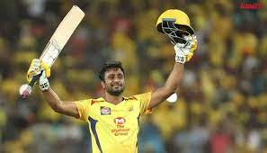

Slide 44
चेन्नई सुपर किंग्स के स्टार बल्लेबाज अंबाती रायडू ने इंडियन प्रीमियर लीग से संन्यास की घोषणा कर दी है ।
उन्होंने कहा कि गुजरात टाइटंस के खिलाफ 2023 संस्करण का IPL फाइनल उनका आखिरी मैच होगा ।
अंबाती रायडू 2018 से चेन्नई सुपर किंग्स का हिस्सा हैं, और फ्रेंचाइजी के साथ दो खिताब जीत चुके हैं ।
उन्होंने 2010 में मुंबई इंडियंस के साथ अपने आईपीएल करियर की शुरुआत की थी ।

Slide 45
Q12. निम्न में से किसने मोनाको ग्रांड प्रिक्स 2023 का खिताब जीता है ?
Who among the following has won the Monaco Grand Prix 2023 title ?
(a) मैक्स वर्स्टापन / Max Verstappen
(b) फर्नान्डो अलोंसो / Fernando Alonso
(c) एस्टेबन ओकोन / Astebon Okon
(d) चार्लस लेक्लर्क / Charles Leclark
a

Slide 46
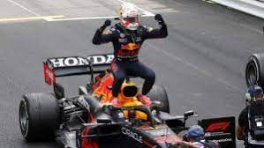

Slide 47
रेड बुल के मैक्स वर्स्टापन ने हाल ही में आयोजित 2023 मोनाको ग्रैंड प्रिक्स का खिताब जीता है ।
यह जीत वेरस्टापेन कीसीजन की चौथी जीत थी ।
फर्नांडो अलोंसो दूसरे स्थान पर रहे , जबकि एस्टेबन ओकोन तीसरे स्थान पर रहे ।

Slide 48
Q13. 27 मई 2023 को पंडित जवाहरलाल नेहरु की कौनसी जयंती मनाई गयी ?
Which birth anniversary of Pandit Jawaharlal Nehru was celebrated on 27 May 2023 ?
(a) 55 वीं
(b) 59 वीं
(c) 63 वीं
(d) 67 वीं
b

Slide 49
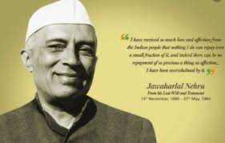

Slide 50
27 मई 2023 को भारत के पूर्व प्रधानमंत्री जवाहरलाल नेहरू जी की 59वीं पुण्यतिथि मनाई गयी ।
जवाहरलाल नेहरू स्वतंत्रता के बाद भारत के पहले प्रधान मंत्री थे और उन्होंने भारत के स्वतंत्रता संग्राम में महत्वपूर्ण भूमिका निभाई थी ।
जवाहरलाल नेहरू एक शक्तिशाली राजनेता और स्वतंत्रता सेनानी थे जिन्होंने स्वतंत्रता संग्राम के दौरान अंग्रेजों के खिलाफ लड़ाई लड़ी थी ।
नेहरू ने अंग्रेजों के खिलाफ लड़ाई लड़ी और भारतीय राष्ट्रीय कांग्रेस (आईएनसी) के प्रमुख नेताओं में से एक थे ।

Slide 51
27 मई 1964 को भारत के पहले प्रधानमंत्री पंडित जवाहरलाल नेहरु की 74 वर्ष की आयु में मृत्यु हो गयी थी ।
वे 1947 से 1964 तक प्रधानमंत्री रहे थे ।
जवाहरलाल नेहरू की जयंती 14 नवंबर को भारत में हर साल बाल दिवस के रूप में भी मनाया जाता है ।

Slide 52
Q14. निम्न में से किस दिन इंटरनेशनल डे ऑफ़ यूएन पीसकीपर्स 2023 मनाया गया ?
On which of the following day International Day of UN Peacekeepers 2023 was observed ?
(a) 26 मई / 26 May
(b) 27 मई / 27 May
(c) 28 मई / 28 May
(d) 29 मई / 29 May
d

Slide 54
29 मई हर साल इंटरनेशनल डे ऑफ़ यूएन पीसकीपर्स मनाया जाता है ।
यह दिन विश्वभर में शांति और सुरक्षा को बनाए रखने में यूएन शांति संरक्षकों के योगदान को सम्मानित करने के लिए समर्पित है ।
इस दिन उन सभी लोगों को भी याद किया जाता है जिन्होंने अपने कर्तव्य के लिए अपनी जान गंवाई है ।
इंटरनेशनल डे ऑफ़ यूएन पीसकीपर्स 75 वीं वर्षगांठ की थीम – ‘Peace begins with me’ है ।

Slide 55
Q15. बोला अहमद टीनुबु को हाल ही में किस देश के राष्ट्रपति के रूप में नियुक्त किया गया है ?
Bola Ahmed Tinubu has recently been appointed as the President of which country ?
(a) अंगोला / Angola
(b) सूडान / Sudan
(c) सोमालिया / Somalia
(d) नाईजीरिया / Nigeria
d

Slide 56
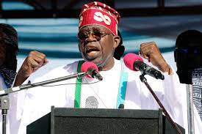

Slide 57
बोला टीनुबु नाइजीरिया को हाल ही में नाइजीरिया के नए राष्ट्रपति के रूप में चुना गया है ।
वे , राष्ट्रपति मुहम्मदु बुहारी के बाद नए राष्ट्रपति बने हैं ।
बोला टीनुबु लागोस के पूर्व गवर्नर थे ।
भारतीय रक्षा मंत्री राजनाथ सिंह भी राष्ट्रपति बोला टीनुबु के शपथ ग्रहण समारोह में शामिल हुए ।
नाइजीरिया के 2050 तक दुनिया का तीसरा सबसे अधिक आबादी वाला देश बनने का अनुमान है ।

Slide 58
Q16. निम्न में से किस दिन प्रतिवर्ष विश्व तंबाकू निषेध द्दिवस मनाया जाता है ?
On which of the following day the World No Tobacco Day is celebrated every year ?
(a) 29 मई / 29 May
(b) 30 मई / 30 May
(c) 31 मई / 31 May
(d) 1 जून / 1 June
c

Slide 60
31 मई को हर साल तंबाकू विरोधी दिवस या विश्व तंबाकू निषेध दिवस मनाया जाता है ।
लोगों को स्वास्थ्य पर तंबाकू के हानिकारक प्रभावों के बारे में जागरूक करने और उन्हें शिक्षित करने के लिए दुनिया भर में हर साल 31 मई को तंबाकू विरोधी दिवस या विश्व तंबाकू निषेध दिवस मनाया जाता है ।
विश्व स्वास्थ्य संगठन के सदस्य राज्यों ने 1987 में तंबाकू महामारी पर वैश्विक ध्यान आकर्षित करने के लिए विश्व तंबाकू निषेध दिवस की स्थापना की थी ।
विश्व तंबाकू निषेध दिवस 2023 की थीम –'वी नीडफूड, नॉट तंबाकू है ।

Slide 61
Q17. कार्यस्थल सुरक्षा में सुधार के लिए सुरक्षा उत्कृष्टता श्रेणी में किसे ग्रीनटेक सेफ्टी अवार्ड 2023 से सम्मानित किया गया है ?
Who has been awarded the Greentech Safety Award 2023 in the Safety Excellence category for improving workplace safety?
(a) राष्ट्रीय इस्पात निगम लिमिटेड / RINL
(b) नीति आयोग / NITI Ayog
(c) भारतीय स्टेट बैंक / SBI
(d) हिंदुस्तान पेट्रोलियम / HP
a

Slide 62
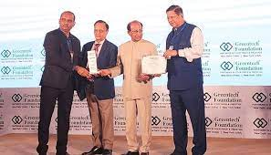

Slide 63
राष्ट्रीय इस्पात निगम लिमिटेड (RINL) ने 2022-23 में कार्यस्थल सुरक्षा में सुधार के लिए सुरक्षा उत्कृष्टता श्रेणी के तहत ग्रीनटेक सेफ्टी अवार्ड 2023 जीता है ।
गगनचुंबी संरचनाओं और चिमनियों का निरीक्षण करने के लिए ड्रोन तकनीक का उपयोग करने के लिए ज्यूरी सदस्यों द्वारा RINL की प्रशंसा की गई ।
इसे कॉर्पोरेट नागरिकता, पारदर्शी जवाबदेही और रणनीतिक स्थिरता के प्रति अपनी प्रतिबद्धता के लिए सम्मानित किया गया ।

Slide 64
Q18. अभी हाल ही में किस राज्य द्वारा ग्रामीण आवास योजना ‘मो घर’ को शुरू किया गया है ?
Which state has recently launched the rural housing scheme 'Mo Ghar’ ?
(a) ओडिशा / Odisha
(b) उत्तर प्रदेश / Uttar Pradesh
(c) त्रिपुरा / Tripura
(d) उत्तराखंड / Uttrakhand
a

Slide 65
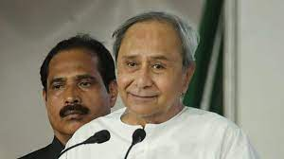

Slide 66
अभी हाल ही में ओडिशा में एक नई ग्रामीण आवास योजना 'मो घर’ शुरू की गयी है ।
अपने वर्तमान पांच साल के कार्यकाल की चौथी वर्षगांठ के अवसर पर मुख्यमंत्री नवीन पटनायक के नेतृत्व वाली कैबिनेट ने एक नई ग्रामीण आवास योजना 'मो घर' को मंजूरी दे दी है ।
यह केंद्र और राज्य की योजनाओं में छूटे हुए लोगों को फायदा पहुंचाने का काम करेगी ।
सरकार ने योजना के तहत चार लाख परिवारों को लाभान्वित करने के लिए अगले दो वर्षों में 2,150 करोड़ रुपये खर्च करने की योजना बनाई है ।

Slide 67
Q19. अभी हाल ही मे आयोजित की गयी 13 वीं हॉकी इंडिया सब जूनियर पुरुष राष्ट्रीय चैंपियनशिप किसने जीती है ?
Who has won the recently held 13th Hockey India Sub-Junior Men's National Championship ?
(a) राजस्थान / Rajasthan
(b) उत्तर प्रदेश / Uttar Pradesh
(c) तमिलनाडु / Tamilnadu
(d) गोवा / Goa
b

Slide 68
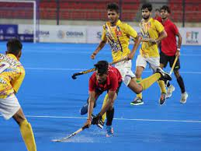

Slide 69
अभी हाल ही में उत्तर प्रदेश हॉकी ने 13वीं हॉकी इंडिया सब जूनियर पुरुष राष्ट्रीय चैंपियनशिप 2023 जीती है ।
उत्तर प्रदेश हॉकी ने ओडिशा के प्रतिष्ठित बिरसा मुंडा हॉकी स्टेडियम में फाइनल में ओडिशा हॉकी एसोसिएशन को हराकर 13वीं हॉकी इंडिया सब जूनियर पुरुष राष्ट्रीय चैंपियनशिप 2023 जीती ।
उत्तर प्रदेश हॉकी ने ओडिशा हॉकी एसोसिएशन को 7-1 से हराकर टूर्नामेंट जीता ।

Slide 70
ओडिशा –
राजधानी : भुवनेश्वर
मुख्यमंत्री : नवीन पटनायक
राज्यपाल : गणेशी लाल

Slide 71
Q20. 30 मई को निम्न में से किस राज्य का स्थापना दिवस मनाया जाता है ?
Which of the following state's foundation day is celebrated on 30th May ?
(a) हिमाचल प्रदेश / Himachal Pradesh
(b) असम / Assam
(c) तमिलनाडु / Tamilnadu
(d) गोवा / Goa
d

Slide 73
30 मई 2023 को गोवा का 35 वां स्थापना दिवस मनाया गया ।
क्षेत्रफल के हिसाब से गोवा भारत का सबसे छोटा राज्य है। और अपने खूबसूरत समुद्र तटों और प्रसिद्ध वास्तुकला के लिए पूरी दुनिया में मशहूर है ।
1961 से पहले, गोवा पुर्तगाल का एक उपनिवेश था जिसने लगभग 450 वर्षों तक इस क्षेत्र पर शासन किया ।
1961 में, भारत ने ऑपरेशन विजय लॉन्च किया और गोवा और दमन और दीव को भारतीय मुख्य भूमि के साथ जोड़ दिया ।

Slide 74
गोवा –
राजधानी : पणजी
मुख्यमंत्री : प्रमोद सावंत
आधिकारिक खेल : फुटबॉल
आधिकारिक पशु : गौर

Slide 75
Q21. निम्न में से किस देश में टी – मीटिंग 2023 का आयोजन किया जिसमें भारत की ज्योति याराजी ने स्वर्ण पदक जीता है ?
In which of the following country T-Meeting 2023 was organized in which India's Jyoti Yaraji won gold medal ?
(a) नीदरलैंड / Neetherland
(b) जापान / Japan
(c) अर्जेंटीना / Argentina
(d) ब्राजील / Brazil
a

Slide 76
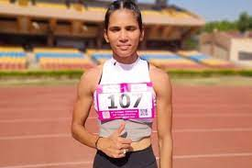

Slide 77
ज्योति याराजी ने हाल ही में नीदरलैंड के टिलबर्ग में टी-मीटिंग 2023 एथलेटिक्स मीट में महिलाओं की 100 मीटर बाधा दौड़ प्रतियोगिता में स्वर्ण पदक जीता ।
ज्योति याराजी ने हीट में 13.08 सेकंड के समय के साथ शीर्ष स्थान हासिल किया और फाइनल में जगह बनाई ।
ज्योति याराजी आंध्र प्रदेश की रहने वाली हैं ।
ज्योति याराजी ने जर्मनी के वेनहेम में कुर्पफल्ज़ गाला 2023 एथलेटिक्स मीट में महिलाओं की 100 मीटर बाधा दौड़ स्पर्धा में पहला स्वर्ण पदक जीता ।

Slide 78
Q22. स्पिक मैके के 8वें अंतर्राष्ट्रीय सम्मलेन का उद्घाटन कहाँ किया गया ?
Where was the 8th International Convention of Spic Macay inaugurated ?
(a) ओडिशा / Odisha
(b) उत्तर प्रदेश / Uttar Pradesh
(c) त्रिपुरा / Tripura
(d) महाराष्ट्र / Maharashtra
d

Slide 79
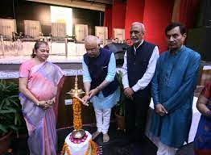

Slide 80
अभी हाल ही में नागपुर में 8वें अंतर्राष्ट्रीय सम्मेलन-स्पिक मैके का उद्घाटन किया गया ।
युवाओं के बीच भारतीय शास्त्रीय संगीत को बढ़ावा देने के लिए सोसाइटी के 8वें अंतर्राष्ट्रीय सम्मेलन-स्पिक मैके का उद्घाटन नागपुर में विश्वेश्वरैया राष्ट्रीय प्रौद्योगिकी संस्थान - VNIT में किया गया ।
इस सम्मेलन का मुख्य उद्देश्य नई पीढ़ी को भारतीय संस्कृति और परंपराओं से अवगत कराना और संगीत सीखने वालों को गुरुकुल आश्रम जैसा वातावरण प्रदान करना है ।

Slide 81
Q23. निम्न में से किस देश ने संयुक्त राष्ट्र शान्ति स्थापना अभियानों में आसियान महिलाओं को प्रशिक्षित करने की घोषणा की है ?
Which of the following country has announced to train ASEAN women in UN peacekeeping operations ?
(a) जापान / Japan
(b) भारत / India
(c) साउथ कोरिया / South Korea
(d) अमेरिका / America
b

Slide 82
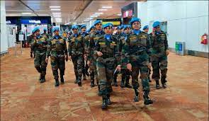

Slide 83
अभी हाल ही में भारत ने घोषणा की है कि भारत संयुक्त राष्ट्र शान्ति स्थापना अभियानों में आसियान महिलाओं को प्रशिक्षित करेगा ।
पिछले साल रक्षा मंत्री राजनाथ सिंह के प्रस्ताव के बाद भारत-आसियान रक्षा सहयोग के विस्तार के हिस्से के रूप में 'संयुक्त राष्ट्र शांति स्थापना (UNPK) संचालन में महिलाओं के लिए यह पहल शुरू की गयी है ।
भारत इस वर्ष के अंत में दक्षिण पूर्व एशिया की महिला कर्मियों के लिए दो पहल करने के लिए तैयार है ।

Slide 84
Q24. बालू धनोरकर का हाल ही में निधन हो गया । वे कौन थे ?
Balu Dhanorkar passed away recently. Who were they ?
(a) इतिहासकार / Historian
(b) राजनेता / Politician
(c) गायक / Singer
(d) एथलीट / Athlete
b

Slide 85
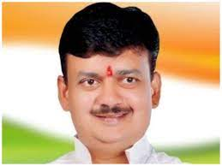

Slide 86
अभी हाल ही में बालू धनोरकर का हाल ही में निधन हो गया।
बालू धनोरकर महाराष्ट्र राज्य में कांग्रेस के एकमात्र लोकसभा सदस्य थे ।
उन्होंने चंद्रपुर लोकसभा क्षेत्र का प्रतिनिधित्व किया।

Slide 87
Q25. न्यायमूर्ति ऑगस्टीन जॉर्ज मसीह को निम्न में से उच्च न्यायालय के मुख्य न्यायाधीश के रूप में नियुक्त किया गया है ?
Justice Augustine George Christ has been appointed as the Chief Justice of which of the following High Court ?
(a) गुजरात उच्च न्यायालय / Gujarat HC
(b) कलकत्ता उच्च न्यायालय / Kolkata HC
(c) बॉम्बे उच्च न्यायालय / Bombay HC
(d) राजस्थान उच्च न्यायालय / Rajasthan HC
d

Slide 88
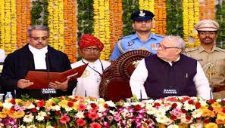

Slide 89
अभी हाल ही में न्यायमूर्ति ऑगस्टाइन जॉर्ज मसीह को राजस्थान उच्च न्यायालय के नवनियुक्त मुख्य न्यायाधीश के रूप में नियुक्त किया गया है ।
न्यायमूर्ति ऑगस्टाइन जॉर्ज मसीह को राज्यपाल कलराज मिश्र शपथ दिलाएंगे ।
न्यायमूर्ति ऑगस्टाइन जॉर्ज मसीह पंजाब और हरियाणा उच्च न्यायालय के सबसे वरिष्ठ न्यायाधीश हैं और उन्हें 10 जुलाई, 2008 को उस न्यायालय का न्यायाधीश नियुक्त किया गया था ।

Slide 90
राजस्थान –
राजधानी : जयपुर
मुख्यमंत्री : अशोक गहलोत
राज्यपाल : कालराज मिश्र

Slide 91
Q26. निम्न में से किस टीम ने IPL 2023 का खिताब जीता है ?
Which of the following team has won the IPL 2023 title ?
(a) गुजरात टाइटंस / GT
(b) चेन्नई सुपरकिंग्स / CSK
(c) मुंबई इंडियंस / MI
(d) लखनऊ सुपरजाएंट्स / LSG
b

Slide 92
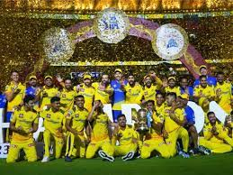

Slide 93
अभी हाल ही में आयोजित किये गए IPL 2023 का खिताब चेन्नई सुपरकिंग्स ने जीता है ।
चेन्नई सुपर किंग्स ने 30 मई 2023 को अहमदाबाद के नरेंद्र मोदी स्टेडियम में IPL 2023 के फाइनल में गुजरात टाइटंस को पांच विकेट से हरा दिया ।
चेन्नई सुपर किंग्स ने सबसे ज्यादा IPL खिताब जीतने के मुंबई इंडियंस के रिकॉर्ड की बराबरी कर ली है ।
शुभमन गिल ने ऑरेंज कैप जीती और वह IPL इतिहास में ऐसा करने वाले सबसे कम उम्र के बल्लेबाज भी बने ।
मोहम्मद शमी ने 17 मैचों में 28 विकेट लेकर पर्पल कैप अपने नाम की ।

Slide 94
Q27. निम्न में से किसे 57 वें ज्ञानपीठ पुरस्कार से सम्मानित किया गया ?
Who among the following has been appointed as the Chief Justice of the Bombay High Court recently ?
(a) अभिजीत गुप्ता / Abhijeet Gupta
(b) दामोदर मौजो / Damodar Maujo
(c) शिखा जैन / Sjoja Jain
(d) सद्दाम हुसैन / Md. Jawed
b

Slide 95
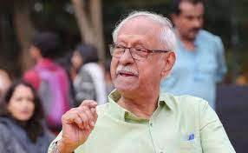

Slide 96
दामोदर मौजो को हाल ही में भारत के सर्वोच्च साहित्य सम्मान 57वें ज्ञानपीठ पुरस्कार से नवाजा गया है ।
वे कोंकणी में एक लघु कथाकार, उपन्यासकार, आलोचक और पटकथा लेखक हैं ।
वे 2008 में रवींद्र केलेकर के बाद पुरस्कार प्राप्त करने वाले दूसरे गोवावासी हैं ।
उनकी 25 पुस्तकें कोंकणी और एक अंग्रेजी में प्रकाशित हो चुकी हैं ।
दामोदर मौजी के प्रसिद्ध उपन्यास 'कारमेलिन' को 1983 में साहित्य अकादमी पुरस्कार मिला था ।

Slide 97
Q28. निम्न में से किस स्थान पर खीर भवानी मेला 2023 का आयोजन किया गया ?
At which of the following places Kheer Bhawani Mela 2023 was organized ?
(a) जम्मू कश्मीर / Jammu Kashmir
(b) चंडीगढ़ / Chandigarh
(c) पुडुचेरी / Puducherry
(d) लक्षद्वीप / Lakshdweep
a

Slide 98
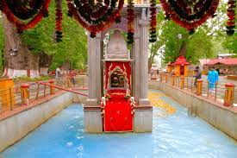

Slide 99
अभी हाल ही में जम्मू और कश्मीर में खीर भवानी मेला 2023 मनाया गया ।
खीर भवानी मेला कश्मीरी पंडितों और कश्मीर घाटी के स्थानीय लोगों दोनों द्वारा मनाया जाने वाला एक वार्षिक उत्सव है ।
त्योहार ज्येष्ठ अष्टमी पर आयोजित किया जाता है और कश्मीरी पंडित समुदाय द्वारा पवित्र माना जाता है ।
केंद्रीय गृह मंत्री और सहकारिता मंत्री अमित शाह इस कार्यक्रम में शामिल हुए ।

Slide 100
Q9. अभी हाल ही मे आयोजित किया गया CAVA महिला चैलेंज कप 2023 का खिताब किसने जीता है ?
Who has won the recently held CAVA Women's Challenge Cup 2023 title ?
(a) नेपाल / Nepal
(b) भारत / India
(c) श्रीलंका / Srilanka
(d) भूटान / Bhutan
b

Slide 102
भारत ने हाल ही में काठमांडू में आयोजित सेंट्रल एशियन वॉलीबॉल एसोसिएशन (CAVA) महिला वॉलीबॉल चैलेंज कप का खिताब जीत लिया है ।
भारत ने कजाकिस्तान को 3-0 के साझा सेट में हराया ।
इस प्रतियोगिता में कजाकिस्तान उपविजेता, नेपाल तीसरे, उज्बेकिस्तान चौथे, श्रीलंका पांचवें, किर्गिस्तान छठे, मालदीव सातवें और बांग्लादेश आठवें स्थान पर रहे ।

Slide 103
नेपाल –
राजधानी : काठमांडू
मुद्रा : नेपाली रुपया
प्रधान मंत्री : पुष्प कमल दहल
आधिकारिक भाषा : नेपाली

Slide 104
Q10. निम्न में से किसे भारतीय उद्योग परिसंघ (CII) के अध्यक्ष के रूप में नियुक्त किया गया है ?
Who among the following has been appointed as the President of the Confederation of Indian Industry (CII) ?
(a) सुमित त्यागी / Sumit Tyagi
(b) आर. दिनेश / R. Dinesh
(c) राजशेखर / Rajshekhar
(d) नरोत्तम मिश्रा / Narottam Mishra
b

Slide 106
अभी हाल ही में टीवीएस सप्लाई चेन सॉल्यूशंस के कार्यकारी उपाध्यक्ष आर. दिनेश को 2023-24 के लिए भारतीय उद्योग परिसंघ (सीआईआई) के अध्यक्ष के रूप में नियुक्त किया गया है ।
इसके साथ सीआईआई की राष्ट्रीय परिषद की 2023-24 के लिए नए पदाधिकारियों का चुनाव करने के लिए नई दिल्ली में हुई बैठक में ईवाई के अध्यक्ष भारत क्षेत्र राजीव मेमानी को उपाध्यक्ष के रूप में नामित किया गया है ।

Slide 107
भारतीय उद्योग परिसंघ (सीआईआई – CII)
स्थापना : 1895
मुख्यालय : नई दिल्ली
अध्यक्ष : आर दिनेश
व्यवसाय का प्रकार : गैर-सरकारी व्यापार संघ
महानिदेशक : चंद्रजीत बनर्जी

Slide 108
26 MAY 2023 CURRENT AFFAIRS REVISION

Slide 109
Q1. हरी बुद्ध मगर ने प्रोथेटिक पैरों की मदद से माउंट एवरेस्ट की चढ़ाई करके इतिहास रच दिया है । वे किस देश से संबंधित हैं ?
Hari Buddha Magar has created history by climbing Mount Everest with the help of prosthetic legs. To which country do they belong ?
(a) भूटान / Bhutan
(b) नेपाल / Nepal
(c) श्रीलंका / Srilanka
(d) म्यांमार / Myanmar
b

Slide 110
Q2. अभी हाल ही में करूमुत्तु टी कन्नन का निधन हो गया । वे कौन थे ?
Recently Karumuthu T Kannan passed away. Who were they ?
(a) समाज सेवक / Social Worker
(b) एथलीट / Athlete
(c) वैज्ञानिक / Scientist
(d) गायक / Singer
a

Slide 111
Q3. निम्न में से कौनसा राज्य हाल ही में पूरी तरह से ई – शासित राज्य बन गया है ?
Which of the following state has recently become a fully e-governed state ?
(a) केरल / Kerala
(b) उत्तर प्रदेश / Uttar Pradesh
(c) त्रिपुरा / Tripura
(d) पश्चिम बंगाल / West Bengal
a

Slide 112
Q4. निम्न में से किसने 2023 का अंतर्राष्ट्रीय बुकर पुरस्कार जीता है ?
Who among the following has won the International Booker Prize for 2023 ?
(a) सद्दाम हुसैन / Saddam Hussain
(b) आकाश अग्निहोत्री / Akash Agnihotri
(c) एंजेला रोडेल / Angela Rodel
(d) जॉर्जी गोस्पोडिनोव / Georgy Gospodinov
d

Slide 113
Q5. निम्न में से किसके द्वारा ग्रामीण भारत के लिए बहुभाषी एआई – चैट बॉट जुगलबंदी लॉन्च किया है ?
Which of the following has launched Jugalbandi, a multilingual AI-chat bot for rural India ?
(a) अडोब / Adobe
(b) माइक्रोसॉफ्ट / Microsoft
(c) गूगल / Google
(d) एप्पल / Apple
b

Slide 114
Q6. निम्न में से किस राज्य में अर्बल क्लाइमेट फिल्म फेस्टिवल का आयोजन किया जाएगा ?
In which of the following state the Urban Climate Film Festival will be organized ?
(a) उत्तराखंड / Uttrakhand
(b) पश्चिम बंगाल / West Bengal
(c) महाराष्ट्र / Maharashtra
(d) तमिलनाडु / Tamilnadu
b

Slide 115
Q7. COVID – 19 जैसे संक्रामक रोगों के खतरे का पता लगाने के लिए किसके द्वारा एक वैश्विक नेटवर्क लॉन्च किया गया ?
A global network was launched by whom to detect the threat of infectious diseases like COVID-19 ?
(a) नासा / NASA
(b) विश्व स्वास्थ्य संगठन / WHO
(c) जापान / Japan
(d) भारत / India
b

Slide 116
Q8. गैर स्वशासी क्षेत्रों के लोगों के साथ एकजुटता का अंतर्राष्ट्रीय सप्ताह कब मनाया जाएगा ?
When will the International Week of Solidarity with People from Non-Governing Areas be observed ?
(a) 23 मई से 29 मई
(b) 24 मई से 30 मई
(c) 25 मई से 31 मई
(d) 26 मई से 1 जून
c

Slide 117
Q9. निम्न में से किस शहर में ‘GAINS 2023’ नामक स्टार्टअप को लॉन्च किया गया ?
In which of the following cities a startup named 'GAINS 2023' was launched ?
(a) लखनऊ / Lucknow
(b) वारंगल / Warangle
(c) कोलकाता / Kolkata
(d) भुवनेश्वर / Bhubaneshwar
c

Slide 118
Q10. निम्न में से कौनसा देश शराब पर स्वास्थ्य चेतावनी लगाने वाला दुनिया का पहला देश बन गया है ?
Which of the following country has become the first country in the world to put health warnings on alcohol?
(a) डेनमार्क / Denmark
(b) साउथ कोरिया / South Korea
(c) जापान / Japan
(d) आयरलैंड / Ireland
d

Slide 119
Q11. पर्यटन को बढ़ावा देने के लिए गोवा ने निम्न में से किस राज्य के साथ एक समझौता ज्ञापन पर हस्ताक्षर किये हैं ?
Goa has signed an MoU with which of the following states to promote tourism ?
(a) उत्तराखंड / Uttrakhand
(b) गुजरात / Gujarat
(c) महाराष्ट्र / Maharashtra
(d) तमिलनाडु / Tamilnadu
a

Slide 120
Q12. निम्न में से किस राज्य ने सभी सरकारी स्कूलों के छात्रों के लिए एक मानकीकृत यूनिफॉर्म की घोषणा की है ?
Which of the following states has announced a standardized uniform for students of all government schools ?
(a) ओडिशा / Odisha
(b) महाराष्ट्र / Maharashtra
(c) त्रिपुरा / Tripura
(d) पश्चिम बंगाल / West Bengal
b

Slide 121
Q13. अंतर्राष्ट्रीय बास्केटबॉल महासंघ (FIBA) एशिया के अध्यक्ष के रूप में किसे नियुक्त किया गया है ?
Who has been appointed as the President of International Basketball Federation (FIBA) Asia ?
(a) आनंद स्वरूप / Anand Swarup
(b) मायापति त्रिपाठी / Mayapati Tripathi
(c) डॉ. के. गोविन्दराज / Dr. K. Govindraj
(d) डॉ. हेमलता जोशी / Dr. Hemlata Joshi
c

Slide 122
Q14. एआई क्षमता को बढ़ावा देने और जिम्मेदारी को प्रोत्साहित करने के लिए किसके द्वारा ‘टोपाज’ को लांच किया गया ?
Who launched 'Topaz' to promote AI capability and encourage responsibility ?
(a) इनफोसिस / Infosys
(b) टीसीएस / TCS
(c) गूगल / Google
(d) विप्रो / Wipro
a

Slide 124
USE CODE – Y182
FOR MAXIMUM DISCOUNT

Slide 125
USE CODE – Y182
FOR MAXIMUM DISCOUNT

Slide 126
USE CODE – Y182 TO GET
MAXIMUM DISCOUNT

Slide 128
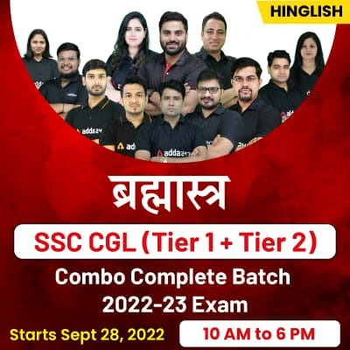
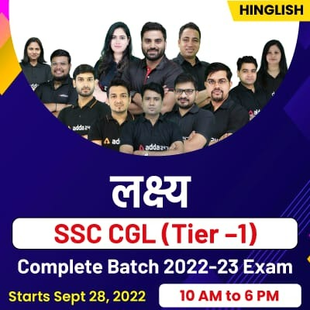
THE 10 MINUTES SHOW by Ashutosh Tripathi
सैन्य अभ्यास 2022

Slide 129
For Maximum Discount on any batch and video course
USE CODE
Y182
Note : Maximum Discount for any book and test series - Y182S

